Slide 1
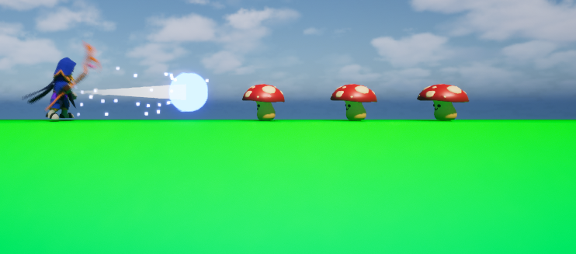
アクションゲーム制作体験
Unreal Engineを使ったアクションゲーム制作を体験します。

Slide 2
アクションゲーム制作体験
Unreal Engineは実際にゲーム会社が使っているゲームエンジンです。
これまで数々の作品がUnreal Engineで作られています。
■代表作品
・Fortnite
・FINAL FANTASY Ⅶ REMAKE
・ドラゴンボールZ KAKAROT
・ONE PEACE ODYSSEY
・LIVE A LIVE
・OCTOPATH TRAVELER
他にもたくさんあります。

Slide 3



アクションゲーム制作体験
デスクトップから「OC > UnrealEngine > Project」を開きます。
ダブルクリック
ダブルクリック
ダブルクリック

Slide 4
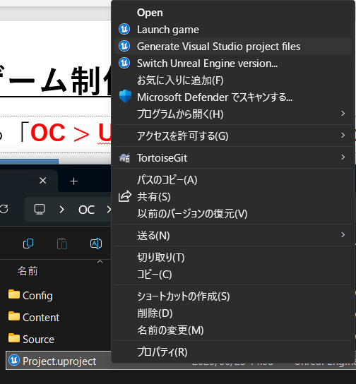
アクションゲーム制作体験
Project.uprojectを右クリックし、
「その他のオプションを確認 > Generate Visual Studio project files」
をクリックします。
クリック
右クリック

Slide 5
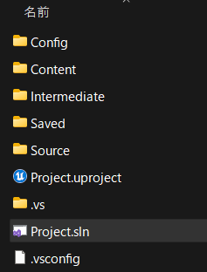
アクションゲーム制作体験
Project.slnが出現するのでダブルクリックしましょう。
ダブルクリック

Slide 6
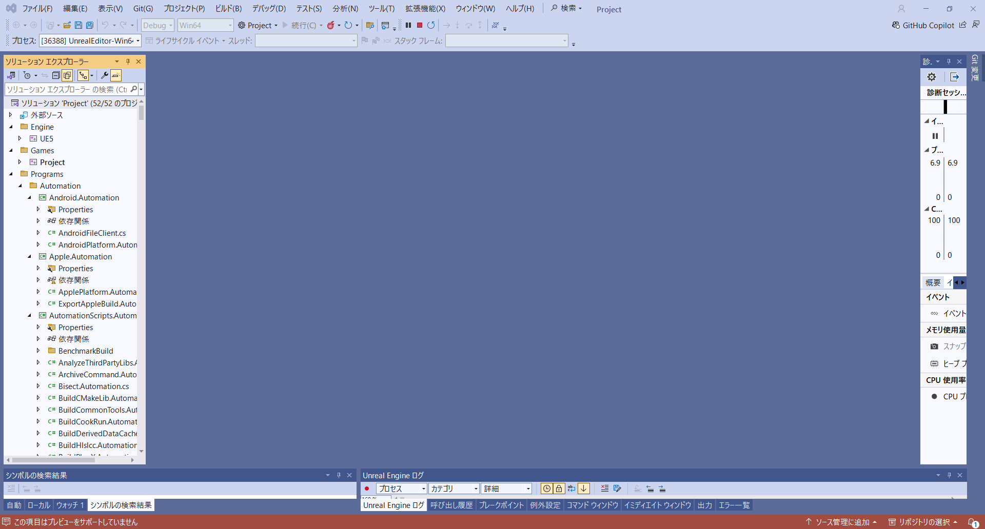
アクションゲーム制作体験
Visual Studioというソフトが起動します。
Unreal Engineではありませんが、ゲーム開発に必要なソフトです。

Slide 7
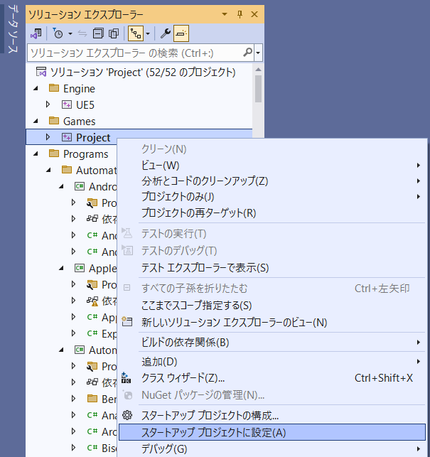
アクションゲーム制作体験
左側にあるProjectを右クリックし、
スタートアッププロジェクトに設定をクリックします。
右クリック
クリック

Slide 8
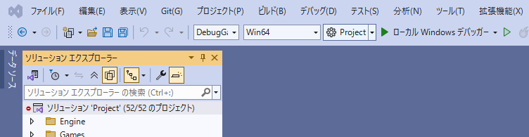
アクションゲーム制作体験
実行ボタンを押すとUnreal Engineが起動します。

Slide 9
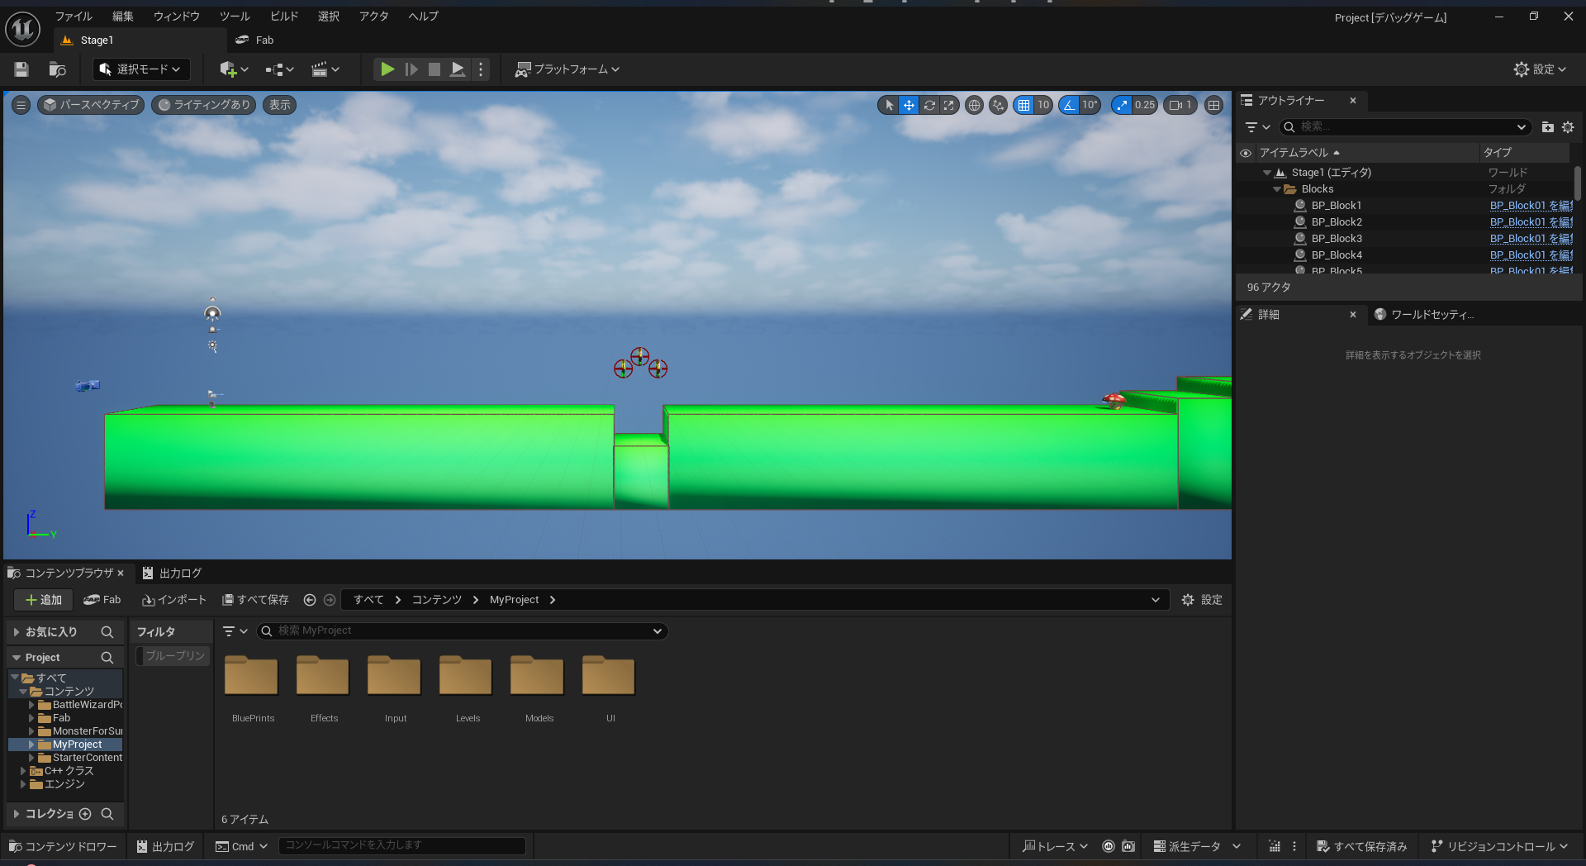
アクションゲーム制作体験
これがUnreal Engineの画面です！！
真ん中の大きな画面がゲームのステージになります。

Slide 10
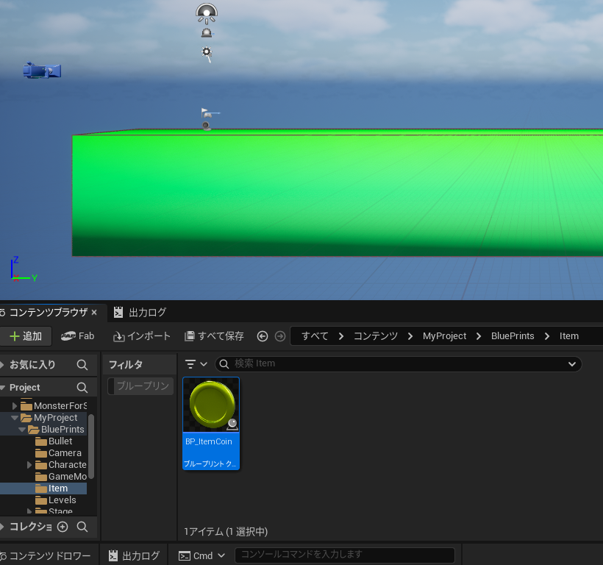
アクションゲーム制作体験
ステージにコインを置いてみましょう。（場所はてきとーでOK）
BP_ItemCoinをドラッグ＆ドロップ
操作方法
マウスホイール回転：前進、後退
マウスホイールドラッグアンドドロップ
上下左右移動

Slide 11
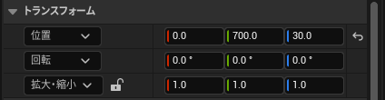
アクションゲーム制作体験
画面右側のトランスフォームから配置場所を座標で入力できます。
以下の数値を入力してみましょう。

Slide 12
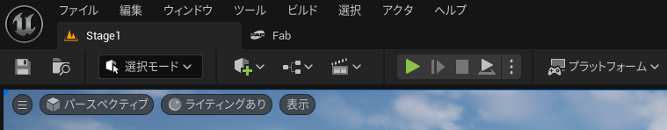
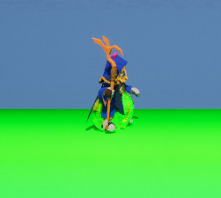
アクションゲーム制作体験
実行ボタンを押すとゲームが始まります。
さきほど置いたコインを触ってみましょう。
触っても何も起きないですね。。。

Slide 13
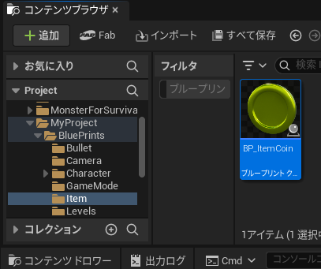

アクションゲーム制作体験
ステージのものに触りたい場合は、当たり判定のプログラムを作ります。
BP_ItemCoinをダブルクリックしましょう。
ゲームは停止しましょう

Slide 14
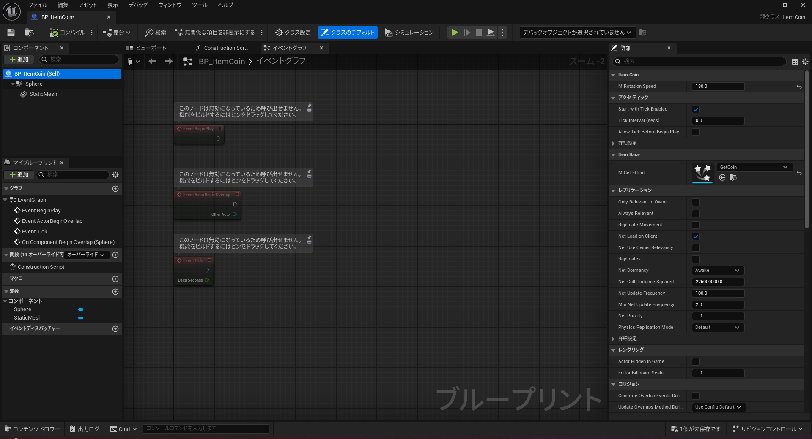
アクションゲーム制作体験
開いたものはブループリントと呼ばれるコインの設計書になります。
ブループリントではプログラムを書いたり、細かい設定ができたりします。
Unreal Engineでの開発ではとても大事な要素で、このあともたくさん使います。

Slide 15
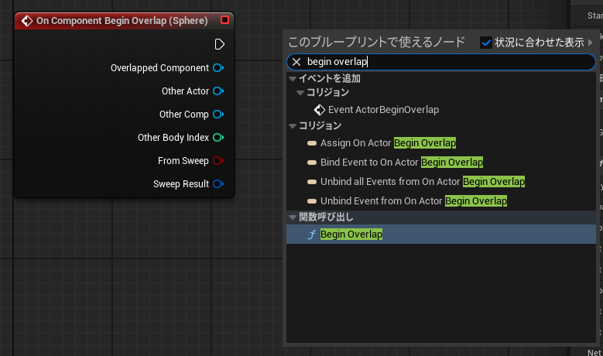
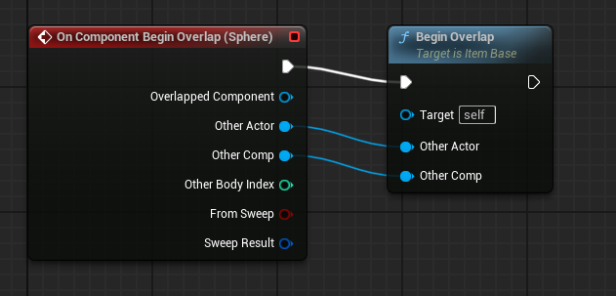
アクションゲーム制作体験
イベントグラフでブループリントのプログラムを書くことができます。
ここに当たり判定のプログラムを書いていきます。
①右クリックしてBegin Overlapノードを追加
②ドラッグドロップで上のように線をつなげる

Slide 16
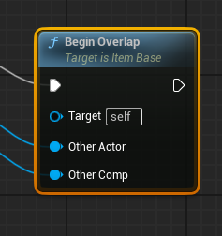
アクションゲーム制作体験
続いてItemBase.cppを開きましょう。
ダブルクリック

Slide 17
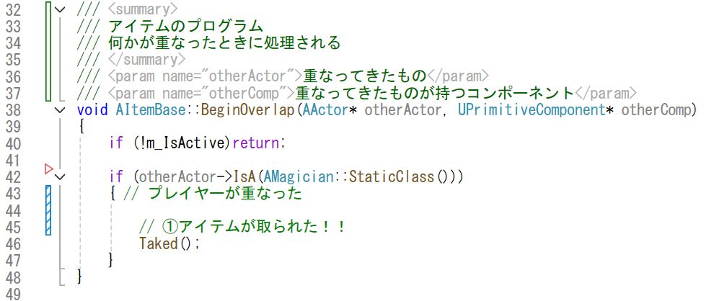
アクションゲーム制作体験
Unreal EngineではC++というプログラム言語も使います。
こちらで、コインと重なった時のプログラムを書いていきます。
書いたらCtrl＋Sで保存しましょう。

Slide 18

アクションゲーム制作体験
C++を書いたらUnreal Engine側に教えなければいけません。
右下にコンパイルボタンがあるので、押してみましょう。
実行してコインがとれるか確認しましょう！！

Slide 19
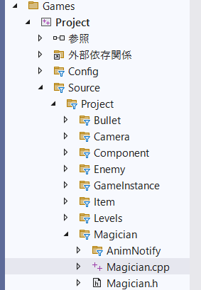
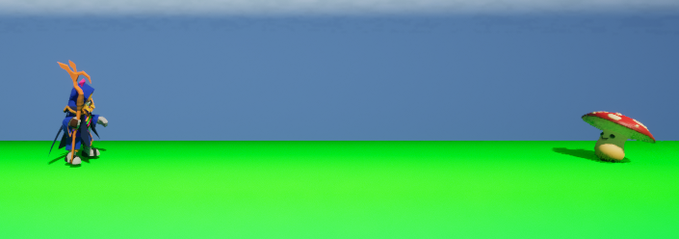
アクションゲーム制作体験
ステージを進めていくと、敵が出現します。
敵をやっつけるために、攻撃をプログラムで実装していきます。
Visual StudioのMagician.cppを開きましょう。
敵

Slide 20
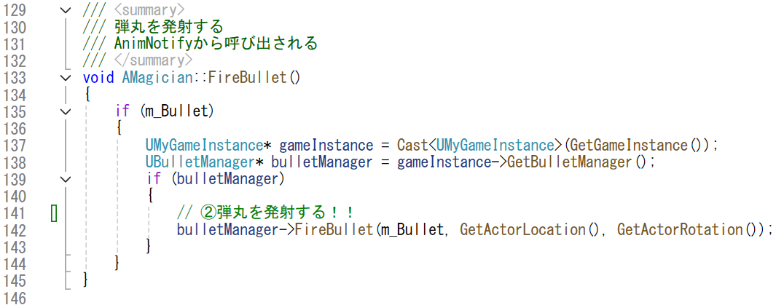
アクションゲーム制作体験
C++で以下のように書いてみましょう。
書き終わったら 保存 → コンパイルボタン → 実行をして、
Xボタンを押してみましょう。

Slide 21
アクションゲーム制作体験
アクションゲームで大事なことは、
敵をやっつけて気持ち良いと感じるかどうかです。
今のままだとあまり気持ちよくないですよね。。
今回は、敵をやっつけて嬉しくなるように、演出を追加します。

Slide 22
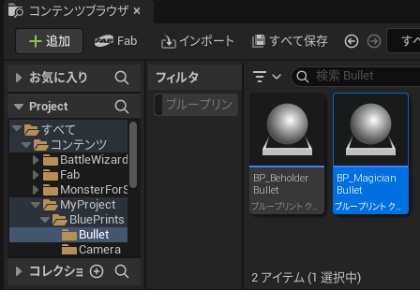
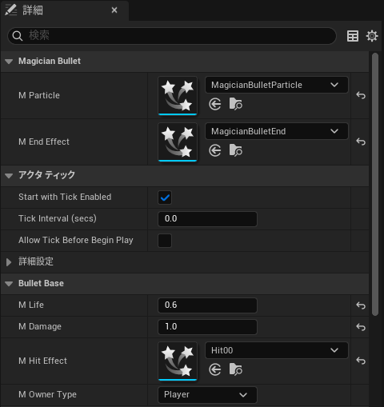
アクションゲーム制作体験
弾丸が敵に当たったらヒットエフェクトが出るようにします。
エフェクトとはゲームの飾りつけをするアニメーションのことです。
炎、電撃、爆発、衝撃波など
BP_MagicianBulletを開いて
M Hit Effectを「Hit00」に設定
実行して弾丸を敵に当てましょう。

Slide 23
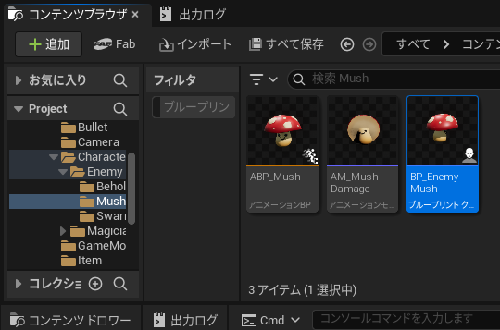
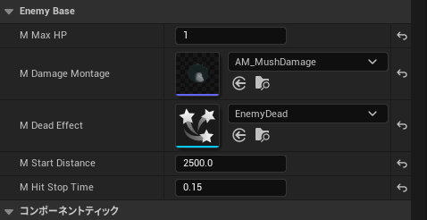
アクションゲーム制作体験
ヒットストップを設定して、当たった感を強めます。
スマブラにも使われている、有名な演出です。
M Hit Stop Timeを設定
BP_EnemyMushを開いて
実行して弾丸を敵に当てましょう。

Slide 24
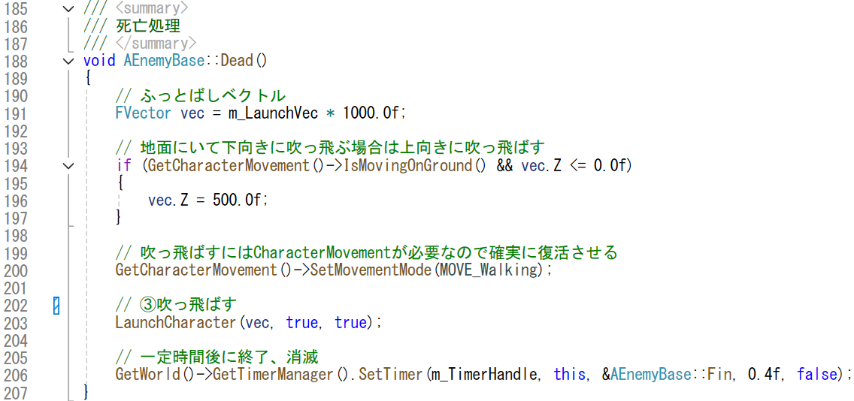
アクションゲーム制作体験
敵がやられたら吹っ飛ぶようにしましょう。
EnemyBase.cpp
書いたら動作確認をしましょう。
C++を書いたので、保存、コンパイルを忘れないようにしましょう。

Slide 25
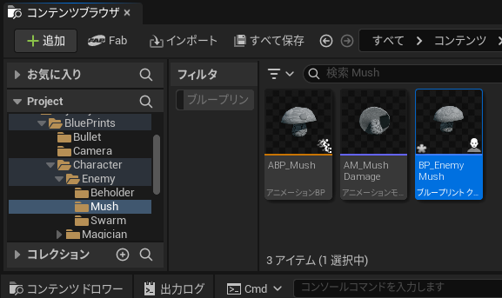
アクションゲーム制作体験
敵が消えるときにもエフェクトを出しましょう。
M Dead Effectを設定
BP_EnemyMushを開いて
最初より、敵をやっつけることが楽しくなっているはずです！！

Slide 26
アクションゲーム制作体験
ステージを進めて遊んでみましょう！
もっとこうしたら面白い！
もっとこんなことがしたい！
など意見があればどんどん言ってください！
来年のオープンキャンパスに採用されるかも

Slide 27
アクションゲーム制作体験
今日体験したUnreal EngineとVisual Studioはなんと。。
無料！！
です！！
ぜひ、お家のパソコンにもインストールして、
本格的なゲーム制作を体験しましょう！！

